Slide 1
UNIVERSIDAD AUTÓNOMA DEL ESTADO DE MÉXICO
PLANTEL TEXCOCO DE LA ESCUELA PREPARATORIA
ACADEMIA DE ANTROPOLOGÍA
UNIDAD DE APRENDIZAJE: ANTROPOLOGÍA
Módulo II
1er. Semestre CBU2015
Semestre 2019B
M. En C. E. Lucresia Ayala Carrasco

Slide 2
MÓDULO II.
ENFOQUES Y MODELOS DE PENSAMIENTO

Slide 3
PROPÓSITO DEL MÓDULO:
Analiza los enfoques y modelos de pensamiento antropológico para diferenciar los procesos biológicos, sociales y culturales

Slide 4
Competencias
GENÉRICAS
DISCIPLINARES
6. Sustenta una Postura personal sobre temas de interés y Relevancia general, Considerando otros puntos de vista de manera crítica y reflexiva.
  6.1. Elige las fuentes de información más relevantes para un propósito específico y discrimina entre ellas de acuerdo a su relevancia y confiabilidad.
8. Participa y colabora de manera efectiva en equipos diversos.
  8.2. Aporta puntos de vista con apertura y considera los de otras personas de manera reflexiva.
Ciencias Sociales Básica
  1. Identifica el conocimiento social y humanista como una construcción en constante transformación.

Slide 5
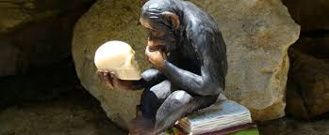
Tema 2.1. evolucionismo
PROPÓSITO DEL TEMA: Describe el proceso de hominización y humanización desde el enfoque evolucionista de manera crítica y reflexiva.

Slide 6
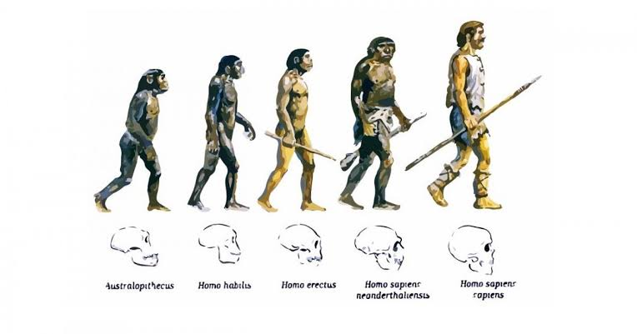
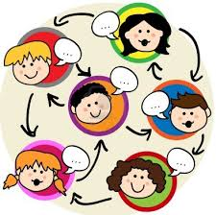
EVOLUCIONISMO (Se desarrolla durante la segunda mitad del siglo XVIII).
BIOLÓGICO
SOCIAL
Las especies en el planeta se modifican como respuesta a los cambios climáticos y geográficos.
Se apoya en el pensamiento, el lenguaje, y la generación de ideas que conduce a la creación de normas, de la moral y de la ética buscando regular la interacción social.

Slide 7
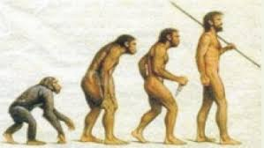
2.1.1. EVOLUCIONISMO BIOLÓGICO
Teoría que defiende que las especies de seres vivos provienen unas de otras por evolución mediante la selección natural y otros factores.
La evolución biológica es el conjunto de transformaciones o cambios a través del tiempo que ha originado la diversidad de formas de vida que existen sobre la Tierra a partir de un antepasado común.

Slide 8
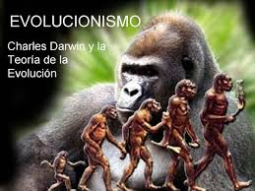
Los diversos estudios de la evolución humana son llevados a cabo por la antropología física, la cual Retoma diversos estudios entre ellos el de CHARLES DARWIN.
Su teoría de la selección natural, es el proceso por el cual las especies más aptas se adaptan al ambiente, se reproducen, pasan a las nuevas generaciones elementos genéticos más resistentes para desenvolverse con mejor posibilidad de vida.

Slide 9
CLASIFICACIÓN DE LOS PRINCIPIOS DE SELECCIÓN NATURAL
VARIABILIDAD | Cada especie cuenta con una gran variedad de individuos, los cuales se encuentran más o menos adaptados a su medio ambiente.
HEREDABILIDAD | Los hijos heredan los rasgos de sus padres, al menos en un grado y en alguna forma.
ÉXITO REPRODUCTIVO DIFERENCIAL | Cuanto mejor adaptados están los individuos, producen generalmente más descendencia que lo peor adaptados.

Slide 10
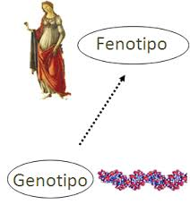
Gregor Mendel, padre de la genética, analiza La Recombinación genética que es una mezcla de cromosomas por parte de los progenitores y la mutación, que es la alteración de los genes, destaca dos conceptos importantes:
GENOTIPO
FENOTIPO
Estructura hereditaria no observable.
Características hereditarias observables.

Slide 11
Sin embargo, hablar de evolucionismo implica explicar dos procesos importantes que son completamente distintos, pero a su vez están relacionados uno con el otro, estos procesos son:
HOMINIZACIÓN
HUMANIZACIÓN

Slide 12
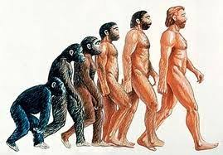
HOMINIZACIÓN
Proceso estrictamente biológico que tiene que ver con la evolución del género homo y sus especies; es decir, tiene que ver con los cambios físicos que han sufrido a través del tiempo, TALES COMO:
Bipedismo
Cerebración
Liberación de las manos
Adquisición de la postura erecta
Regresión de la cola, y
Adquisición de caracteres sociales (entre otros)

Slide 13
ETAPAS DEL PROCESO DE HOMINIZACIÓN
HOMINIZACIÓN DEL CUERPO
Marcha bípeda que le permitió:
HOMINIZACIÓN DEL INTELECTO
Pensamiento conceptual
Lenguaje articulado
HOMINIZACIÓN DE LA VIDA SOCIAL
Evolución cultural del ser humano (fabricación de herramientas dominio del fuego)
Desplazamiento más rápido
Liberación de manos

Slide 14
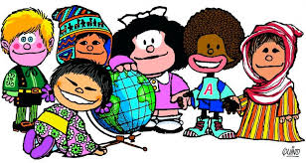
HUMANIZACIÓN
Proceso que tiene que ver con la aparición de la inteligencia, el pensamiento abstracto y las manifestaciones culturales.

Slide 15
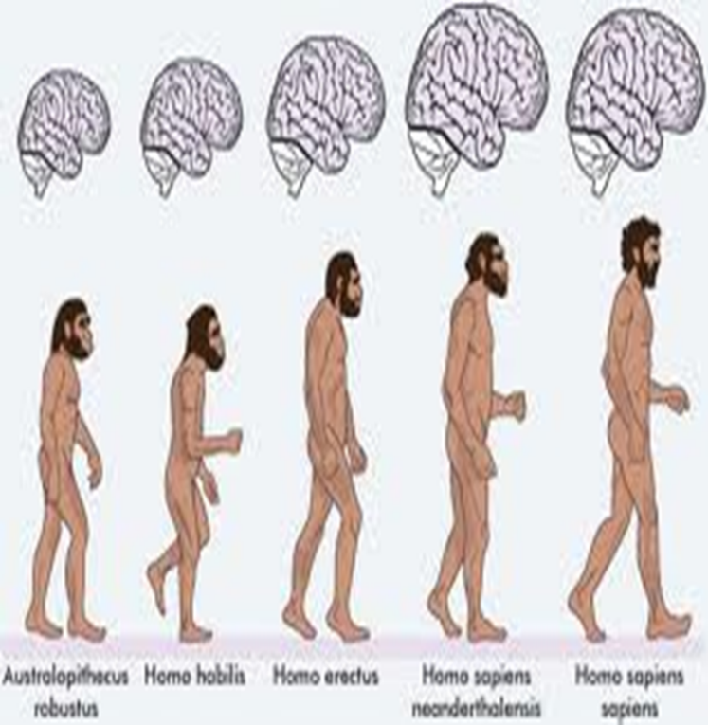
HOMINIZACIÓN DEL INTELECTO Y LA VIDA SOCIAL: HUMANIZACIÓN
Proceso que conduce al surgimiento de la conciencia
Debido al proceso de hominización y humanización en su conjunto, procesos simultáneos y de influencia recíproca, el ser humano ha creado y modificado aspectos que van desde la domesticación de los animales, uso y manejo de herramientas entre otros, debido a la inteligencia y capacidad de transformación que tiene la mente humana.

Slide 16
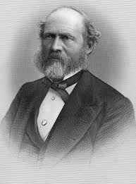
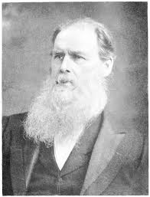
2.1.2. EVOLUCIONISMO SOCIAL
Principales representantes:
  Lewis Henry Morgan
  (1818-1881) en Estados Unidos
  Edward Burnett Tylor
  (1832-1917) en Inglaterra

Slide 17
EVOLUCIONISMO UNILINEAL
Hacia 1830, en Europa, se intentó aplicar la teoría evolucionista biológica al estudio social para explicar similitudes y diferencias entre grupos originarios.
Trataron de explicar los proceso culturales, describiendo el tránsito del salvajismo a la civilización, lo que implicó una sola línea de evolución o una sola dirección de desarrollo. Por ello se le conoce como Evolucionismo Unilineal.

Slide 18
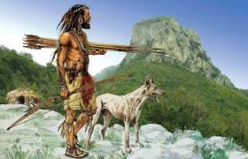
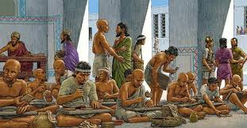
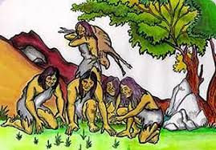
SALVAJISMO
BARBARIE
CIVILIZACIÓN
Invención de la escritura
Domesticación de otras especies
Recolección de frutos

Slide 19
Principales postulados del Evolucionismo Social:
EVOLUCIONISMO UNILINEAL
La cultura se desarrolla de manera única en todas las sociedades (salvajismo-barbarie-civilización)
PARALELISMO CULTURAL
Pese a que la cultura evoluciona en todas las sociedades a partir de condiciones similares, se llegan a alcanzar las mismas condiciones mediante sus diferentes etapas evolutivas.
SUPERVIVENCIA CULTURAL
Reconocer a las instituciones y a las culturas que persisten en diferentes épocas. Apoya la comprensión de etapas anteriores en culturas desaparecidas.

Slide 20
tema 2.2. relativismo cultural
PROPÓSITO DEL TEMA: Explica el enfoque del relativismo cultural y su aportación a la ciencia antropológica.

Slide 21
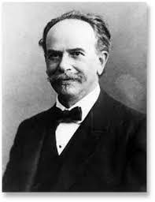
Principal representante:
FRANZ BOAS (1858-1942) en Estados Unidos

Slide 22
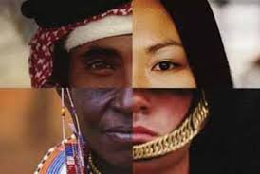
Propuestas:
Sostiene que cada cultura es producto de la historia donde confluye una red de factores que no es posible establecer de antemano y que sólo resulta comprensible con base en sus propias particularidades, noción que denominó particularismo histórico.

Slide 23
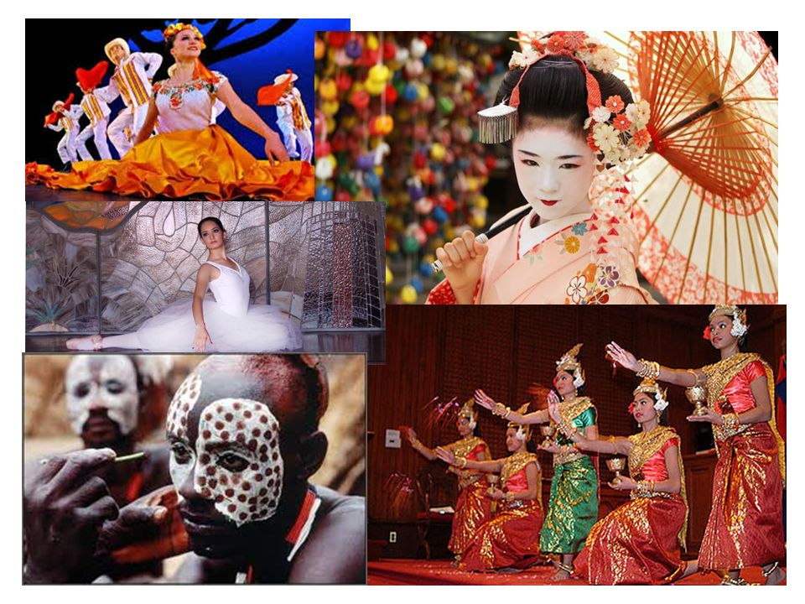
Sitúa el estudio de las culturas desde su particularidad cultural y establece que sólo puede entenderse en sus propios términos.
Por tanto, no existen culturas, valores y costumbres mejores o peores.
El Relativismo Cultural promueve la tolerancia entre los pueblos.

Slide 24
CULTURA: Lenguaje, vestimenta, educación, alimentación.
ELEMENTOS DE LA CULTURA
VESTIDO
ALIMENTACIÓN
EDUCACIÓN
LENGUAJE
RASGOS CULTURALES O COMPLEJO DE RASGOS
TIENEN HISTORIAS DISTINTAS QUE LOS DISTINGUEN
DEBIDO A QUE SUS DIFERENTES PARTICULARIDADES HISTÓRICAS

Slide 25
PERSONALIDAD
CAMPO DE LA ANTROPOLOGÍA
CULTURA Y PERSONALIDAD (1918-1955)
La cultura desempeña una papel en el desarrollo psicológico individual y en los patrones emocionales típicos de las diversas culturas así como que los individuos de una sociedad determinada realizan su cultura de diferentes maneras
MARGARET MEAD
RUTH BENEDICT
EDWARD SAPIR
Utilizan la técnica de historias de vida
Se enfocan en:
La relación entre la cultura y la naturaleza humana
Las personalidades propias que existen en el marco de una cultura
Los procesos y mecanismos de incorporación de la cultura por parte de los individuos pertenecientes a ésta

Slide 26
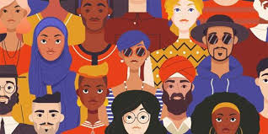
POSTULADOS DEL RELATIVISMO
SINGULARIDAD HISTÓRICA. Cada cultura tiene sus características propias y para ser comprendida debe ser desde su propio contexto.
CADA CULTURA ES UNA TOTALIDAD. Se debe estudiar a cada uno de sus aspectos de manera integrada.

Slide 27
TEMA 2.3. FUNCIONALISMO
PROPÓSITO: Explica el enfoque funcionalista y su aportación a la Antropología

Slide 28
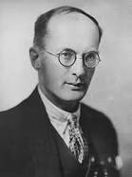
Principal representante
  Bronislaw Malinowski (1884-1942)
    De origen polaco, sin embargo su teoría se desarrolla en Inglaterra

Slide 29
TOTALIDAD INTEGRAL
La cultura o la sociedad constituye una totalidad coherente en la cual sus diferentes componentes se encuentran estrechamente relacionados
UNIVERSALIDAD FUNCIONAL
Todos los componentes de una culta o sociedad existen debido a que tienen una función determinada
FUNCIONALISMO
La sociedad o la cultura deben ser estudiadas como si fueran organismos

Slide 30
NECESIDADES E INSTITUCIONES
La teoría funcionalista se interesa las interrelaciones entre las funciones de las instituciones sociales (FAMILIA, ESTADO, IGLESIA, ECONOMÍA y EDUCACIÓN) y las necesidades básicas que satisfacen estas instituciones.
NECESIDADES | CONSISTE EN: | INSTITUCIÓN QUE SATISFACE:
NUTRICIÓN | Necesidad de comer
REPRODUCCIÓN | Necesidad sexual, de pareja y procreación
SEGURIDAD | Necesidad de salvaguardar la integridad física frente a amenazas
CRECIMIENTO | Necesidad de desarrollo

Slide 31
ANALOGÍAS ENTRE EL SISTEMA SOCIAL Y EL ORGANISMO BIOLÓGICO
SISTEMA SOCIAL
MORFOLOGÍA
Religión
FISIOLOGÍA
Permitir la armonia y la solidaridad de la sociedad a partir de las creencias
Familia
División del trabajo social
Transferir las normas y los valores sociales del individuo
Solidarizar a la sociedad a partir de las necesidades recíporocas
ORGANISMO BIOLÓGICO
MORFOLOGÍA
Corazón
FISIOLOGÍA
Llevar la sangre a todo el organismo
Esqueleto
Sostener las diferentes partes del cuerpo

Slide 32
Tema 2.4. estructuralismo
PROPÓSITO: Describe el enfoque estructural y su aportación a la antropología.

Slide 33
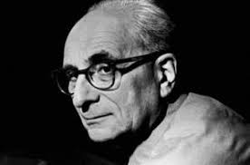
Principal representante
Claude Lévi-Strauss
  Francia (siglos XVIII-XIX)

Slide 34
POSTULADOS
La teoría de la comunicación por medio del intercambio (mujeres, bienes, servicios) y a través del mensaje (parentesco, economía y lenguaje)
Centra en los sistemas de parentesco, la organización social, las investigaciones y la estratificación social
La estructura social es un conjunto de relaciones establecidas entre los individuos y grupos que forman un sistema

Slide 35
TEMA 2.5. NUEVAS TENDENCIAS (SIMBOLISMO Y GLOBALIZACIÓN)
PROPÓSITO: Explica las nuevas tendencias y su aportación a la ciencia antropológica.

Slide 36
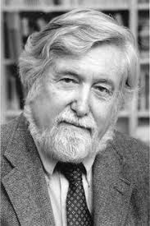
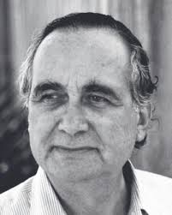
Principales representantes
Clifford Geertz
SIMBOLISMO Y RITUALES CONTEMPORANEOS
  Estados unidos
  Clifford Geertz (1926-2006) y Víctor Turner (1920-1983)
CAMBIO Y GLOBALIZACIÓN
  Marvin Harris, Guillermo Bonfil, Nestor García Canclini, entre otros
Marvin Harris

Slide 37
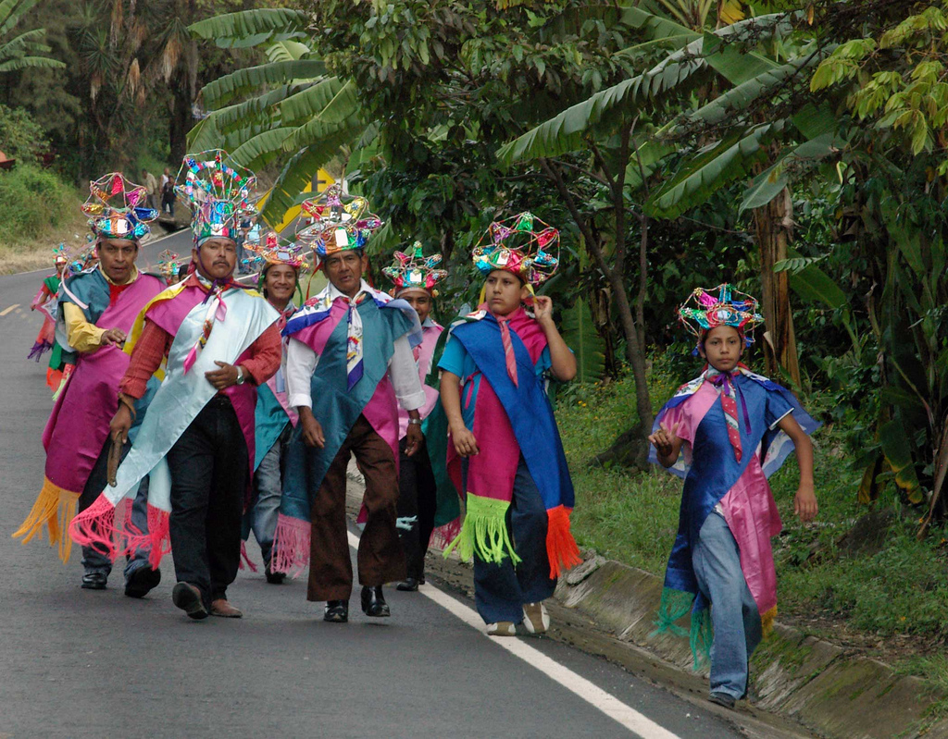
SIMBOLISMO Y RITUALES CONTEMPORÁNEOS
Busca descubrir las redes de significados que dan sentido a la vida de los integrantes de una cultura y establecer cuáles son los símbolos más importantes que los guían.

Slide 38




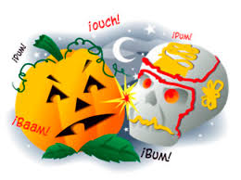
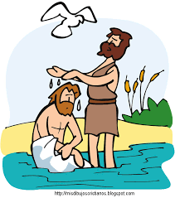


Slide 39
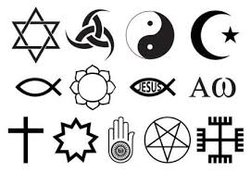
La antropología simbólica busca comprender significados antes que el establecimiento de leyes.
Es una ciencia interpretativa en busca de significados.

Slide 40
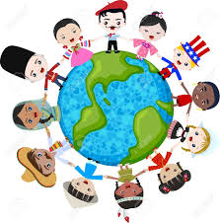

CAMBIO Y GLOBALIZACIÓN
Globalización: proceso desigual y polarizado que tiende a incrementar y reforzar la desigual distribución del poder y de las riquezas entre naciones.

Slide 41

A partir de lo anterior, la antropología se ha interesado por algunos fenómenos socioculturales globalizados como: movimientos migratorios, comercialización de productos culturales, empleo desmedido de tecnología, formas de comunicación emergentes, nuevos movimientos religiosos, entre otros.

Slide 42
BIBLIOGRAFÍA
Ayala Carrasco, Lucresia y otros (2008). Antropología: hombre, cultura y sociedad, México, Costa-Amic.
Barfiel, Thomas (2000). Diccionario de Antropología, México, Siglo XXI
Fabián Bueno, Patricia y otros (2019). Antropología. Libro de texto basado en competencias, México, UAEM.
Google. Imágenes.
Phillip, Kottak Conrad (2006). Antropología cultural, México, McGraw Hill

